Slide 1
INGENIERIA
DE
REQUISITOS

Slide 2
Contexto
Crisis del software (problemas en requisitos:80%)
EL PROBLEMA ES ENTENDER EL PROBLEMA (ej. Ambulancia de Londres: http://cs.ucl.ac.uk/staff/A.Finkelstein/las/papers/lascase0.9.pdf)

Slide 3
Importancia de RE en el desarrollo de software
"La tarea más difícil de construir un sistema del software es precisamente decidir qué construir. Ninguna otra parte del trabajo conceptual es tan difícil como establecer los requisitos, incluyendo todas las interfaces a las personas, a las máquinas, y otros sistemas del software. Ninguna parte del trabajo lesiona tanto al sistema resultante si hace mal. Ninguna otra parte es más difícil rectificar después."[Brooks, No Silver Bullets, 1987].
      Surgimiento de Ingeniería de Requisitos como disciplina

Slide 4
Ingeniería de Requisitos (RE)
RE es la rama de la ingeniería de sistemas que trata la identificación del propósito de un sistema de software y el contexto en el cual será usado. RE actúa como un puente entre las necesidades del mundo real de los clientes, usuarios y otros actores afectados por el sistema de software, así como también de las capacidades y oportunidades ofrecidas por la tecnología de software.
Trata sobre los objetivos del mundo real para los sistemas de software así como también servicios provistos y restricciones. También trata sobre las relaciones de estos factores para construir una especificación precisa(?) del comportamiento del sistema y su evolución a través del tiempo.

Slide 5
Importancia de RE en el desarrollo de software
No tiene sentido ser preciso si no se sabe de que se está hablando [von Neumann]
1. Cuanto más tarde en el ciclo de vida se detecta un error, más cuesta repararlo.
2. Muchos errores permanecen latentes y no son detectados hasta bastante después de la etapa en que se cometieron. Muchos podrían detectarse tempranamente
Se cometen muchos errores de requisitos
Impacto de los errores en la etapa de requisitos
• El software resultante puede no satisfacer a los usuarios
• Las interpretaciones múltiples de los requisitos pueden causar desacuerdos entre clientes y desarrolladores
• Es imposible que a través del testeo el software satisfaga sus requisitos
• Puede gastarse tiempo y dinero construyendo el sistema erróneo

Slide 6
Que es un requisito?
Es una condición o capacidad que debe cumplir o poseer un sistema o componente de un sistema para satisfacer un contrato, Standard, o especificación o algún otro documento impuesto.
El conjunto de requisitos forma la base para el desarrollo de un sistema o una componente de sistema.

Slide 7
Qué es un requisito?
Un requisito podría describir:
  Una facilidad a nivel usuario
  Ej.: ‘el procesador de palabras debe incluir un verificador de ortografía y un comando de corrección’
  Una propiedad muy general del sistema
  Ej.: ‘el sistema debe asegurar que la información personal nunca se haga disponible sin autorización’
  Una restricción específica del sistema
  Ej.: ‘el sensor debe ser activado 10 veces por segundo’
  Una restricción para el desarrollo del sistema
  Ej.: ‘el sistema debe ser desarrollado usando Ada’
  Cómo llevar a cabo algún cálculo
  Ej.: ‘la nota final debe ser calculada sumando las notas del examen, proyecto y cursada del estudiante basado en la siguiente fórmula nota final = nota_exam + 2 * nota_proy + 2/3 * nota_cursada’

Slide 8
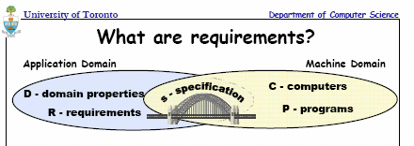
Propiedades del dominio: “Cosas” en el dominio de aplicación que son verdaderas independientemente que se construya o no el sistema de software
Requisitos: “Cosas” en el dominio de aplicación que se desean sean verdaderas mediante la construcción del sistema de software
Especificación: descripción de comportamiento (y datos) que el programa tiene que tener para cumplir los requisitos
  sólo puede ser descrito en términos de los fenómenos compartidos por la maquina y el dominio de aplicación

Slide 9
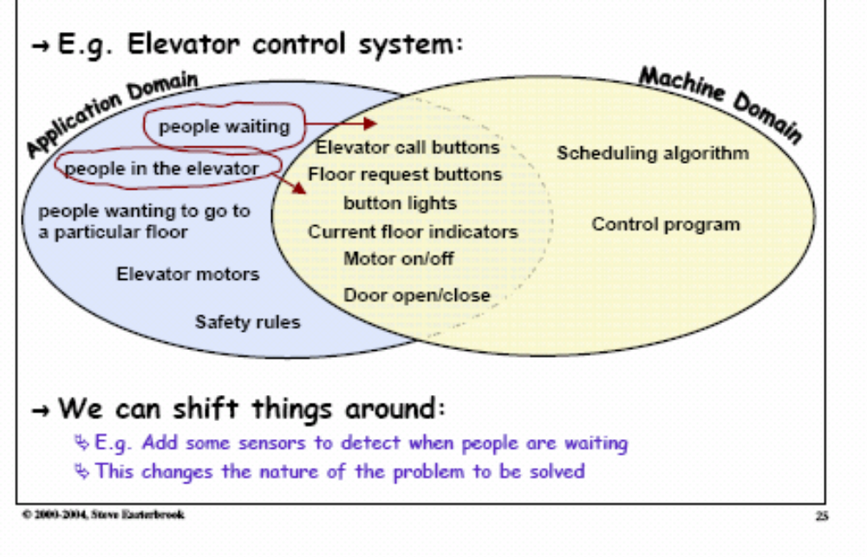

Slide 10
Universo de Discurso ( UD):
Contexto general en el cual el software será desarrollado, operado
y mantenido.
Incluye todas las fuentes de información y personas o sectores relacionados en la aplicación.
Tambien llamado Dominio de Aplicación, macrosistema o “Negocio”

Slide 11
Rol de los requisitos
Acuerdo desarrolladores-stakeholders
Aspecto contractual
Multipartes (comunicación, conflicto y cambio de visiones)
Base para el diseño del software
Minimizar defectos tanto como sea posible
Proyecto Técnicamente factible
Soporte para verificación y validación
Soporte a la evolución del sistema

Slide 12
Stakeholder:
Entidad que será afectada por el sistema y que tienen una influencia directa o indirecta sobre los requisitos del sistema.
  Usuarios finales del sistema
  Gerentes involucrados en los procesos organizacionales influenciados o que influencian al sistema
  Ingenieros responsables por el desarrollo y mantenimiento del sistema,
  Clientes de la organización
  Cuerpos externos tales como autoridades reguladoras o de certificación.
  …….

Slide 13
Stakeholders
Posibles stakeholders de un sistema automatizado de señalización ferroviaria:
  Los Operadores responsables de ejecutar el sistema de señalización
  Tripulación del tren
  Gerentes ferroviarios
  Pasajeros
  Ingenieros de instalación y mantenimiento de equipos
  Autoridades de certificación de seguridad

Slide 14
Requisitos funcionales y no funcionales
Requisitos funcionales: describen lo que el sistema debería hacer
Ej.: el sistema debe proveer autenticación de la identidad de un usuario
Ej.: el sistema debe emitir una factura
Requisitos no funcionales: establecen restricciones de cómo estos requisitos funcionales son implementados.
EJ.:el proceso de autenticación debería completarse en menos de 4 segundos
EJ.: la emisión de factura debe poder hacerse desde cualquier terminal de trabajo

Slide 15
Requisitos no funcionales
• Performance
  – tiempo real
  – restricciones de tiempo
  – velocidad de procesamiento
• Precisión
  – precisión numérica
  – información correcta en el tiempo correcto
• Confiabilidad
  – disponibilidad de equipos
  – disponibilidad de información
  – integridad
• Localización
  – geográfica
  – de responsabilidades

Slide 16
Requisitos no funcionales
• Seguridad
  – permiso de acceso
  – niveles de seguridad
  – políticas de confiabilidad
  – distribución de los datos
• Interface
  – help
  – lookup de tablas
  – restricciones de entrada/visualización de datos
  – amigable
• Mantenible
• Portabilidad
• Interoperabilidad
• Restricciones particulares de la tecnología de implementación

Slide 17
Documento de Requisitos
El documento de requisitos es un escrito oficial de los requisitos del sistema para los clientes, usuarios finales y desarrolladores de software.
Nombres:
  especificación funcional,
  definición de requisitos,
  especificación de los requisitos de software
  ………

Slide 18
Documento de Requisitos
El documento describe:
  Los servicios y funciones que el sistema debería proveer.
  Las restricciones bajo las cuales el sistema debe operar
  Las propiedades generales del sistema, es decir, restricciones sobre las propiedades emergentes del sistema
  Definiciones de otros sistemas con los cuales el sistema se debe integrar.
  Información acerca del dominio de aplicación del sistema, por ej. cómo llevar a cabo tipos particulares de cálculos.
  Restricciones sobre el proceso usado para desarrollar el sistema
  glosario

Slide 19
Tipos de usuarios del documento de requisitos
Especifican los requisitos y los leen para chequear que atienden sus necesidades. Especifican cambios en los requisitos.
Clientes del sistema
Gerentes
Usan los documentos de requisitos para planificar una propuesta (oferta) para el sistema y planificar el proceso de desarrollo.
Usan los requisitos para entender qué sistema tiene que ser desarrollado.
Ingenieros de sistemas
Usan los requisitos para desarrollar pruebas de validación para el sistema.
Ingenieros de prueba de sistemas
Ing. de mantenimiento de sistemas
Usan los requisitos para ayudar a entender los sistemas y las relaciones entre sus partes.

Slide 20
IEEE/ANSI 830-1998:
Standard for Software Requirements Specification
1.Introducción
  1.1.Propósito del documento de requisitos
  1.2.Alcance del proyecto
  1.3.Definiciones, acrónimos y abreviaturas
  1.4.Resumen del resto del documento
2.Descripción General
  2.1.Perspectiva del producto
  2.2.Funciones del producto
  2.3.Características de los usuarios
  2.4.Limitaciones generales
  2.5.Suposiciones y dependencias
3.Requisitos Específicos
  3.1.Requisitos funcionales, no funcionales
4.Apéndices
5.Índice

Slide 21
Guía para escribir Requisitos
Definir plantillas estándares para describir los requisitos.
Usar un lenguaje simple, consistente y conciso.
Usar diagramas apropiadamente.
Suplementar el lenguaje natural con otras descripciones de requisitos.
Sommerville (2002)
FICHA DE REQUISITO
Proyecto: ___________________________
Fecha: __/__/____
Ingeniero de Requisitos: ________________
Descripción:__________________________________
____________________________________________
____________________________________________
____________________________________________
Prioridad: Obligatorio Deseado
Tipo: RF RNF: _____________
Fuente de Información: ________________________
Etapa del Proyecto: ___________________________
Observación: ________________________________________
____________________________________________

Slide 22
Proceso de RE
Conjunto de actividades que son seguidas con el objetivo de descubrir, modelar, validar y mantener un documento de requisitos.
Sistemas de información existentes
Necesidades de los stakeholders
Standard de la organización
Regulaciones, políticas e información del dominio
Requisitos acordados
Modelos del sistema y su entorno.
proceso

Slide 23
Características del proceso
El contexto en el cual RE se desarrolla es un sistema de actividad humana y los dueños del problema son “personas”.
Proceso Multidisciplinario
  psicología cognitiva (dificultades transmisión de necesidades)
  antropología (observar las actividades humanas )
  Sociología (impacto del sistema de software en personas)

Slide 24
¿Qué debe hacer el ingeniero de Requisitos?
Punto de inicio
  Noción de existencia de un “problema” que debe ser resuelto, ej:
    Insatisfacción con estado corriente del sistema/negocio
    Oportunidad del negocio
    Potencial ahorro de tiempo, recursos, costos, etc.…
  Un ingeniero de requisitos en un agente de cambio
El ingeniero de requisitos debe:
  identificar el problema/oportunidad
    ¿Cual es el problema que se debe resolver? (Identificar los límites)
    ¿en donde se debe resolver (Comprender el contexto)
    ¿De quien es el problema ? (Identificar los stakeholders)
    ¿Por qué necesita se resuelto? ((Identificar los objetivos de los stakeholders)
    ¿Cómo podría ayudar un S.S. ( Plantear escenarios)
    ¿Cuando necesita resolverse? (Identificar restricciones de desarrollo)
    ¿Que podría evitar que lo resolvamos? (Identificar riesgos y viabilidad)
  Y hacerse experto del dominio

Slide 25
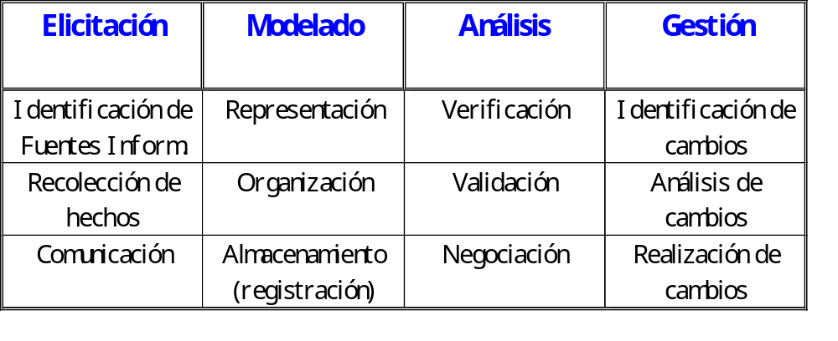
Actividades del proceso de Ingeniería de Requisitos

Slide 26
Análisis
Verificación
Validación
Negociación

Slide 27

Verificación vs. Validación
V & V
Universo
de
Discurso
Validación
Modelo 1
Verificación
Modelo 2
Verificación
Verificación
Are we building the Product RIGHT ?
(contra Productos)
Validación
entre Modelos Are we building the RIGHT Product ?
(contra Intención)
entre UdeD y Modelo

Slide 28
Análisis
Técnicas de Verificación
análisis de consistencia
chequeo contra estándares
análisis de checklists
inspecciones
Técnicas de Validación
comprobación informal
uso de prototipos
análisis de puntos de vista
animación

Slide 29
Negociación
Analizar Conflictos
Conciliar Requisitos
Resolver Conflictos
Establecer Prioridades
Decidir Propuestas
Evaluar Propuestas
REQUISITOS ACORDADOS

Slide 30
Evolución del Universo de Discurso
UdeD₁
UdeD₂
UdeD_{n}
…………….
ELICITAR
ANALIZAR
MODELAR
GESTIONAR
t

Slide 31
Gestión de Requisitos
Identificación
Análisis
Realización
de nuevos requisitos y de cambios en requisitos existentes
TRACEABILITY

Slide 32
Gestión de Requisitos
Identificar Cambios
Analizar y Costear Cambios
Analizar Validez
Evaluar Impacto
Estimar
tiempo y costo
Determinar Aprobación o Rechazo
Realizar los Cambios
Modificar Modelos
Verificar Modelos
Validar Modelos

Slide 33


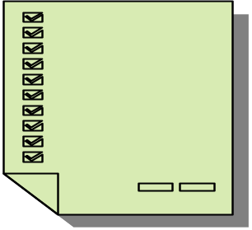



Rastreabilidad de los Requisitos
Pre-traceability
Requisito
Post-traceability
Backward Traceability
Forward Traceability
Traceability
Componente
Fuente
Overhead en desarrollo y mantenimiento
Soporte automatizado de traceability

Slide 34
RE dentro del ciclo de desarrollo del software
modelo de Cascada
REQUISITOS
DISEÑO
CÓDIGO
TESTEO
Visión estática de Requisitos
Poca presencia de stakeholder
INTEGRACIÓN

Slide 35
RE en Prototipación
Ciclo de vida Prototipo
REQUISITOS PROTOTIPO; DISEÑO PROTOTITPO; CODIGO PROT.; EVAL. PROT.
REQUISITOS, DISEÑO ,CODIGO ,TEST, INTREGRACION
Útil para comprender interfase y explorar alternativas
Se lo confunde con la solución

Slide 36
Re en Modelo Incremental
R
E
Q
U
I
S
I
T
O
S
Release 1
DISEÑO CODIGO TEST INTREGRACION
Release 2
DISEÑO CODIGO TEST INTREGRACION
Release 3
DISEÑO CODIGO TEST INTREGRACION
Cada versión agrega mas funcionalidad

Slide 37
RE en Modelo Evolucionario
Versión 1
REQUISITOS1 DISEÑO CODIGO TEST INTREGRACION
Versión 2
REQUISITOS1 DISEÑO CODIGO TEST INTREGRACION
LECCIONES APRENDIDAS
Versión 3
REQUISITOS1 DISEÑO CODIGO TEST INTREGRACION
Cada versión incorpora nuevos requisitos

Slide 38
RE en Metodologías Ágiles
Origen eXtreme Programming(XP)
Principios básicos:
  Reduce las barreras de comunicación con stakeholders
  Reduce documentación “pesada”
  Confianza en las personas
  Responder al cliente
Debilidades:
  Depende de la memoria del programador
  Depende de la comunicación oral
  Asume usuario simple
  Planificación corto tiempo
Ejemplo: XP usa para especificaciones de requisitos: story cards y cliente(usuario) on-line

Slide 39
RE y CMM
Niveles de CMM
    1. Inicial
    2. Repetible --- Gestión de requisitos
    3. Definido
    4. Gerenciado
    5. Optimización
Cambio de actitud hacia RE

Slide 40
Claves para RE
RE no puede hacerse de manera aislada a la organización y el contexto social en el cual operará el SS. Esto hace que RE deba aplicar técnicas de las ciencias sociales, antropológicas, entre otras.
RE no sólo se enfoca en especificar la funcionalidad del nuevo sistema, sino también en modelar el ambiente en el cual estará inserto. Solo al conocer el ambiente y expresar al sistema de software en ese ambiente, se podrá definir el propósito de nuestro SS y razonar si el diseño de nuestro sistema lo podrá alcanzar.
.

Slide 41
Claves para RE
RE no debe pretender construir un modelo de requisitos consistente y completo y debe considerar muy seriamente la necesidad de analizar y negociar los conflictos, negociar con los stakeholders y razonar sobre modelos que contendrán inconsistencias
RE no es necesariamente un proceso secuencial , se continua a través de todo el proceso de desarrollo
La definición del problema no debe ser considerada fija. Los cambios son inevitables y necesarios. Es indispensable tener en cuanta una estrategia para su gestión.

